Slide 1
05
DOCKER 활용하기
도커 설치하기 &
컨테이너 접속하기
Notes:
이번 시간은 마지막 챕터 도커 파트입니다! 기존에~! 지라와 지라 컨플루언스등을 도커로 설치하면서
도커를 익숙하게 다루어왔었는데요~! 도커를 설치하는것 이외에도 도커를 활용할 부분들에 대해서 알아가는 시간이 되었으면 좋겠네요!

Slide 2
DOCKER 활용하기
05

Slide 3
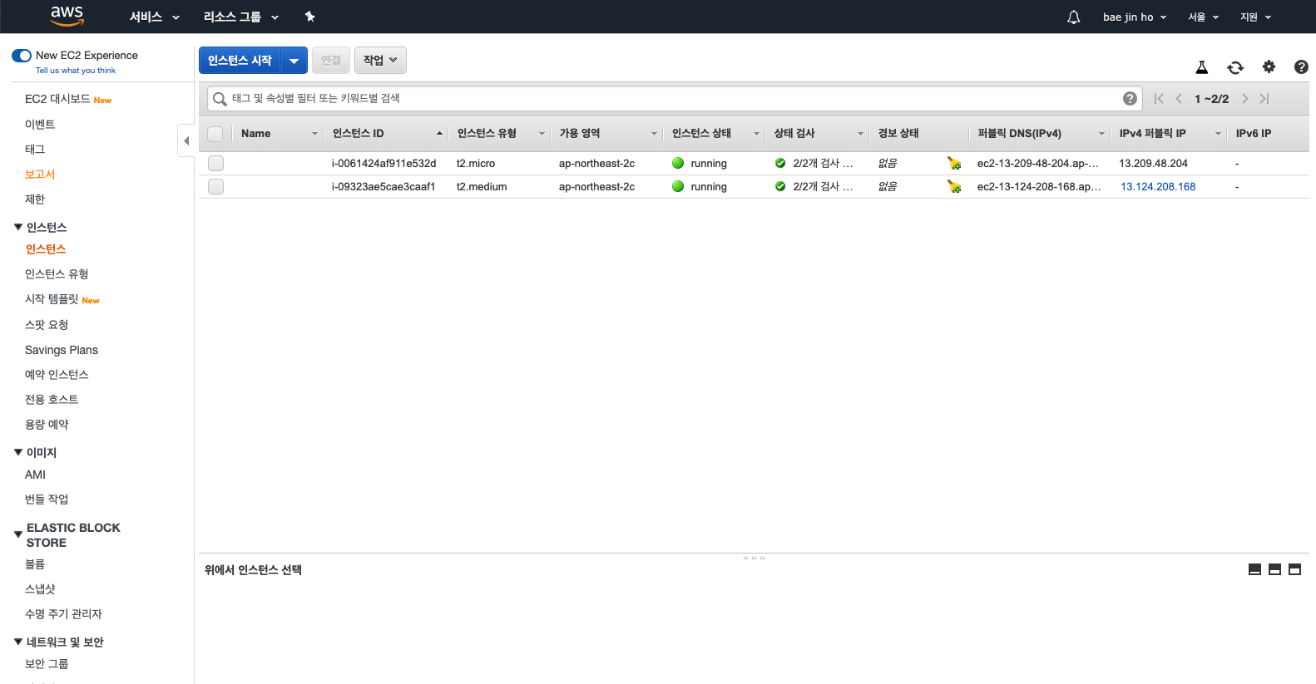
도커 설치하기 & 컨테이너 접속하기
05
DOCKER 활용하기
도커 설치하기 > EC2 > AWS 인스턴스 실행
Notes:
도커를 설치하기 위해서는 우선 서버에 접속해야 합니다!
우선 AWS 인스턴스를 실행합니다. AWS 챕터에서 해당 인스턴스 실행방법은 강의로 나와있으니 참고 하시면 됩니다!
인스턴스가 정상적으로 실행되었다면 running 상태가 됩니다! 이제 터미널을 통해서 해당 인스턴스에 접속합니다.

Slide 4
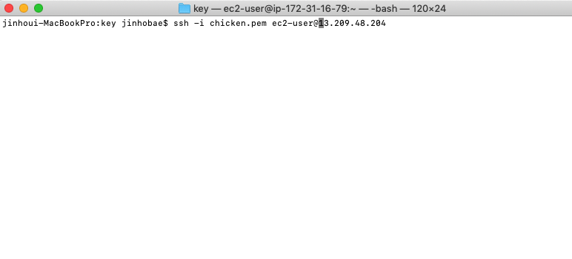
도커 설치하기 & 컨테이너 접속하기
05
DOCKER 활용하기
도커 설치하기 > 터미널 접속하기(맥은 터미널, 윈도우는 putty)
Notes:
터미널로 접속하는 방법도 앞서서 강의에 설명을 드렸는데요. 맥은 터미널을 클릭하셔서 ssh 명령어를 통해서 접속하시면 됩니다.
그리고 윈도우의 경우는 putty 를 접속해서 터미널과 같이 해당 aws 서버에 접속하시면 됩니다.
서버 접속 이후의 명령어는 동일합니다! 터미널로 만들어 놓은 인스턴스에 접속해서 도커를 설치해봅니다.

Slide 5
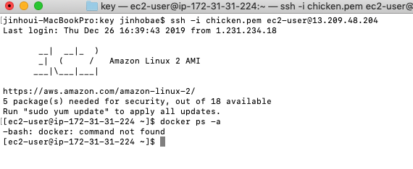
도커 설치하기 & 컨테이너 접속하기
05
DOCKER 활용하기
도커 설치하기 > 도커 실행 (docker as –a)
Notes:
우선 도커를 설치하기 전에 도커가 이미 설치 되었는지 확인하기 위해서 docker ps –a 라는 명령어로 도커의 프로세스 리스트를 확인해 봅니다.
역시 설치가 안되어 있기 때문에 이제 설치 명령어를 입력해주시면 됩니다.
Amazon Linux 2 AMI 기준 명령어 입니다.

Slide 6
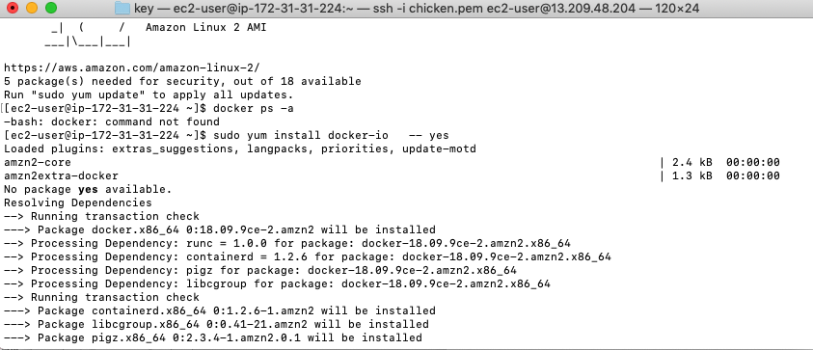
도커 설치하기 & 컨테이너 접속하기
05
DOCKER 활용하기
도커 설치하기 > yum install 도커 ( sudo yum install docker-io --yes )
Notes:
Yum 인스톨 명령어로 도커를 설치합니다. Yes 버튼을 누르면 됩니다.

Slide 7
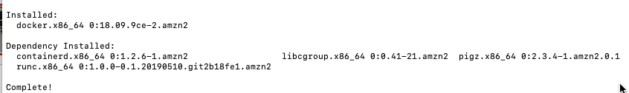
도커 설치하기 & 컨테이너 접속하기
05
DOCKER 활용하기
도커 설치하기 > 도커 설치 완료
Notes:
설치가 완료 되면 설치가 완료 되었다는 Complete 메세지가 뜹니다.

Slide 8
도커 설치하기 & 컨테이너 접속하기
05
DOCKER 활용하기
도커 설치하기 > 도커 데몬 실행 (sudo systemctl start docker)
[ec2-user@ip-172-31-31-224 ~]$ docker ps -a
Cannot connect to the Docker daemon at unix:///var/run/docker.sock. Is the docker daemon running?
sudo systemctl start docker
docker ps -a
Got permission denied while trying to connect to the Docker daemon socket at unix:///var/run/docker.sock: Get http://%2Fvar%2Frun%2Fdocker.sock/v1.39/containers/json?all=1: dial unix /var/run/docker.sock: connect: permission denied
Notes:
시스템 명령어로 도커를 스타트하도록 명령어를 넣습니다.
다시 도커를 프로세스 확인 하는 명령어를 띄워 보면 아직 도커 소켓 관련 권한이 없다는 이야기가 나옵니다.

Slide 9
도커 설치하기 & 컨테이너 접속하기
05
DOCKER 활용하기
도커 설치하기 > 도커 권한 부여
sudo setfacl -m user:ec2-user:rw /var/run/docker.sock
Notes:
도커 소켓에 ec2-user 에 다가 읽고 쓰기 권한을 부여해 줍니다.
그리고 다시 도커 명령어를 실행해 보면 이제 컨테이너 ID 를 포함한 도커 리스트를 확인할 수 있게 되었습니다.
기존에 도커 설치 부분을 복습을 해보았는데요. 이제 컨테이너에 접속해보도록 하겠습니다.

Slide 10
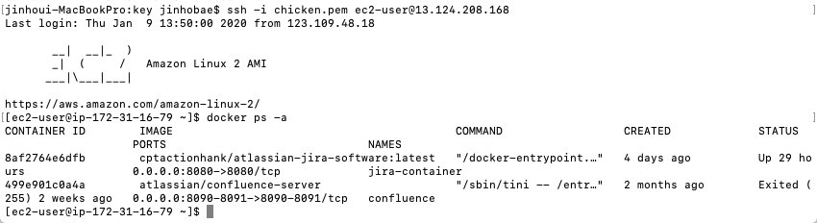
도커 설치하기 & 컨테이너 접속하기
05
DOCKER 활용하기
컨테이너 접속하기
Notes:
컨테이너에 접속하는 이유는 다양합니다. 때로 세팅을 바꾸어야 할 필요가 있고, 용량이나 로그를 확인해야 할수도 있고, 내부 디비에 접속해야 할 수도 있는데요
그렇기 때문에 이미지 형태로 컨테이너가 올라가 있지만, 실제로 명령어를 통해서 해당 컨테이너에 접속해야 할 수도 있습니다.
기존에 설치 되어있는 지라, 혹은 지라 컨플라이언스에 접속해서 컨테이터에 접속을 해보도록 하겠습니다.
우선 컨테이너가 있는 터미널로 접속합니다.
그리고 도커 명령어를 쳐서 해당 컨테이너가 정상적으로 올라왔는지 여부를 확인합니다.

Slide 11

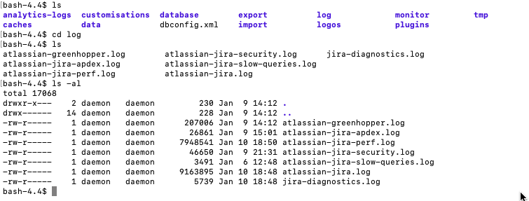
도커 설치하기 & 컨테이너 접속하기
05
DOCKER 활용하기
컨테이너 접속하기 (docker exec –it 컨테이너 이름 /bin/bash)
Notes:
이제 컨테이너에 접속을 해보도록 하겠습니다. 컨테이너가 정상적으로 접속 되었는데요 ls 명령어를 토대로 데이터를 보겠습니다
이렇게 컨테이너 네에서 파일의 리스트를 확인해 보고 폴더를 이동하면서 해당 파일들을 확인해 볼 수 있습니다.
이미지를 만들고 컨테이너를 제작한 뒤에 이 명령어를 토대로 해당 컨테이너에서 파일을 추가 삭제하거나 로그를 살펴볼 수도 있습니다.
이번 도커 관련된 복습 및 컨테이너 접속에 대해서는 강의를 마치도록 하겠습니다.

